Slide 1
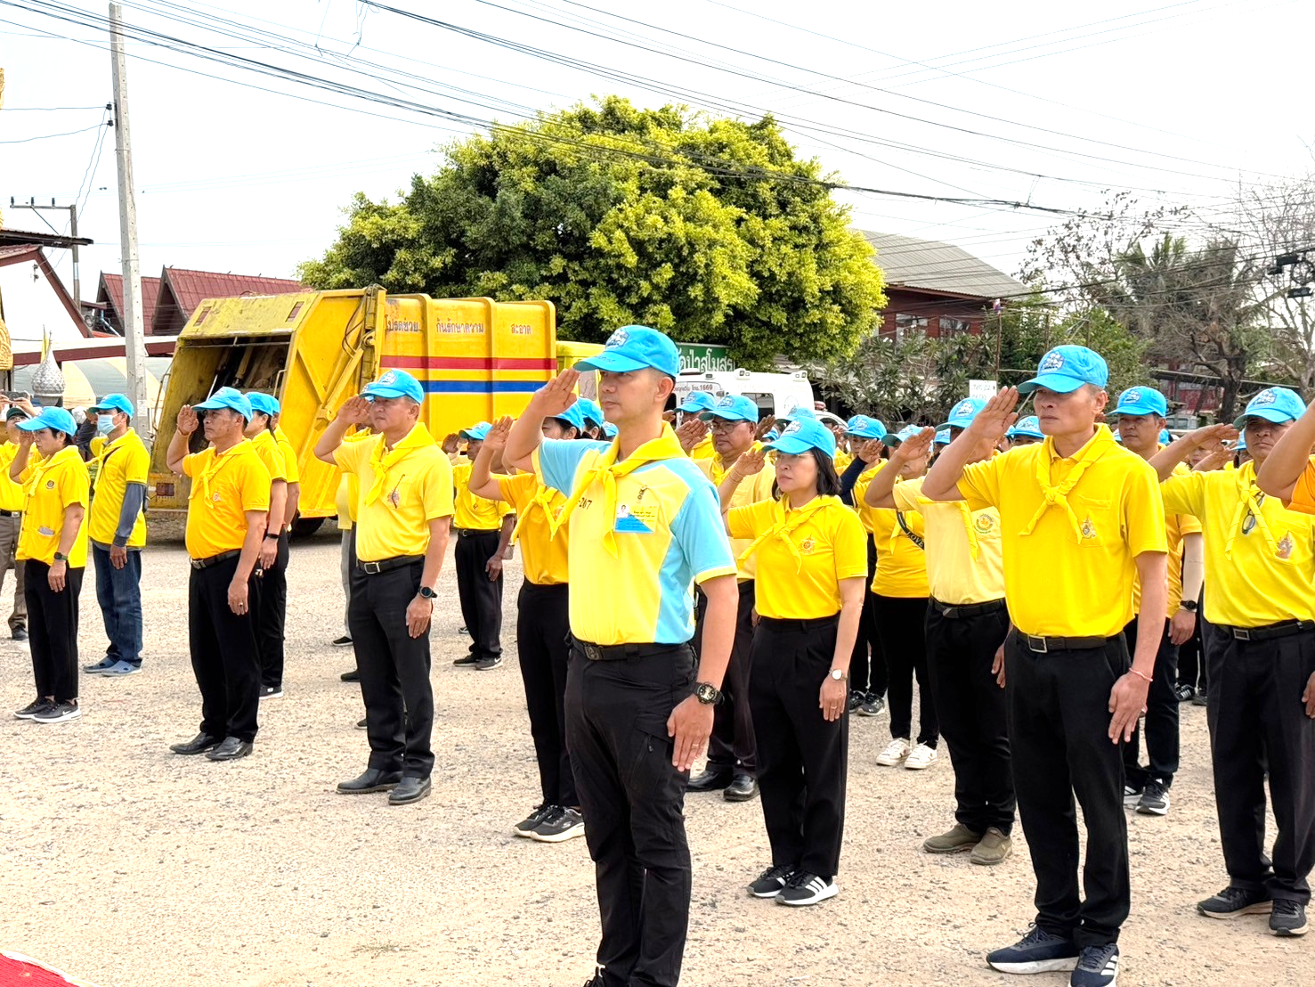


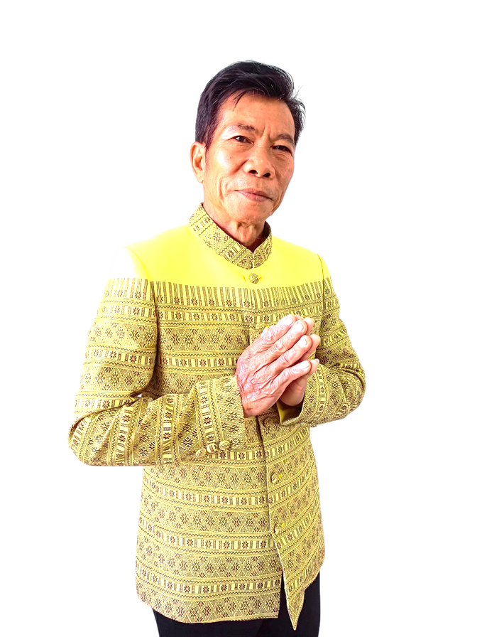

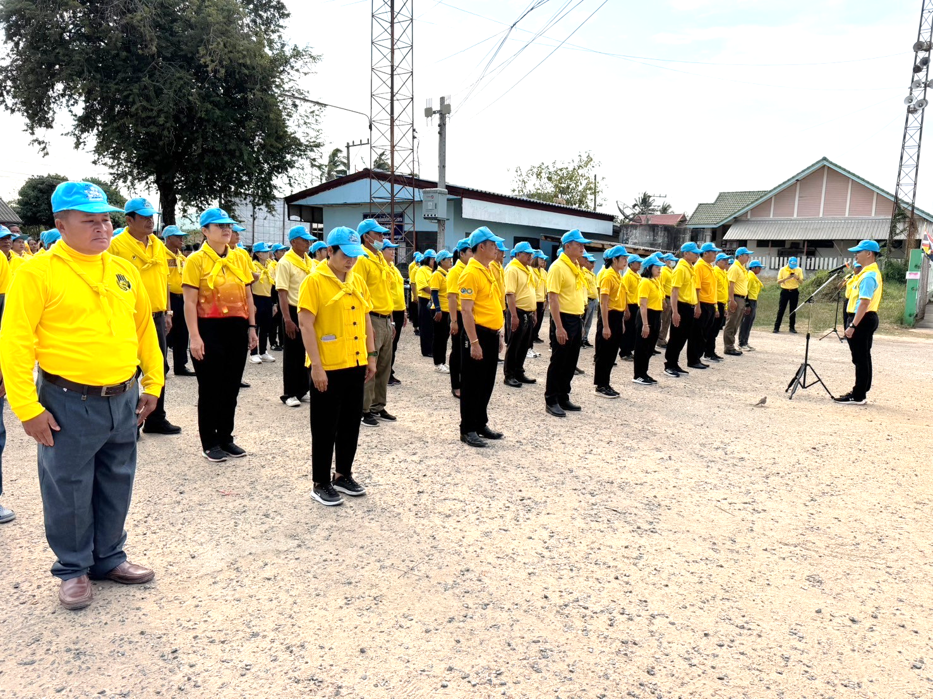
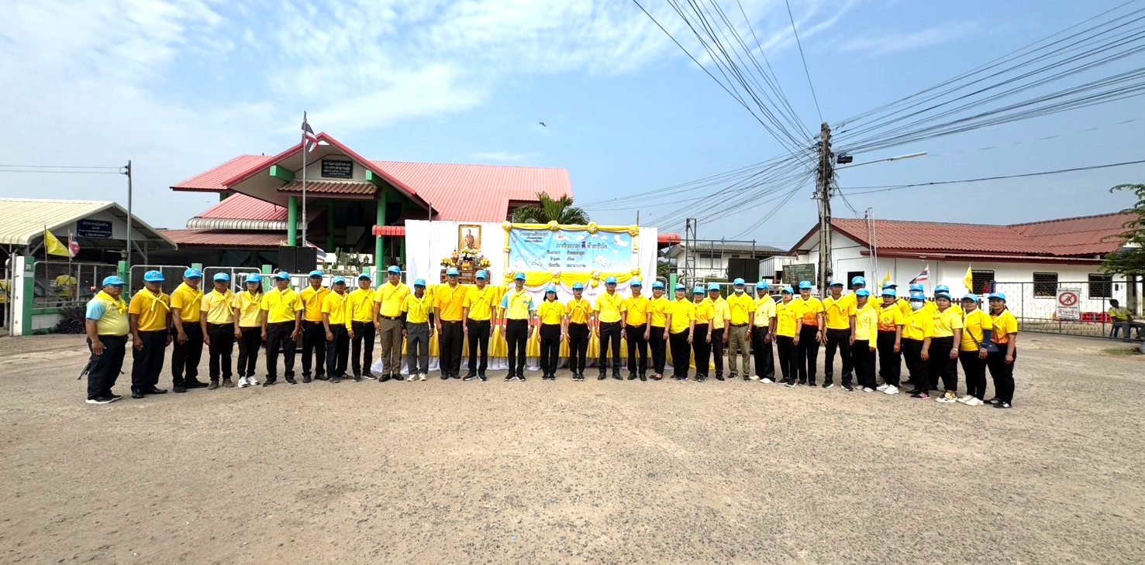
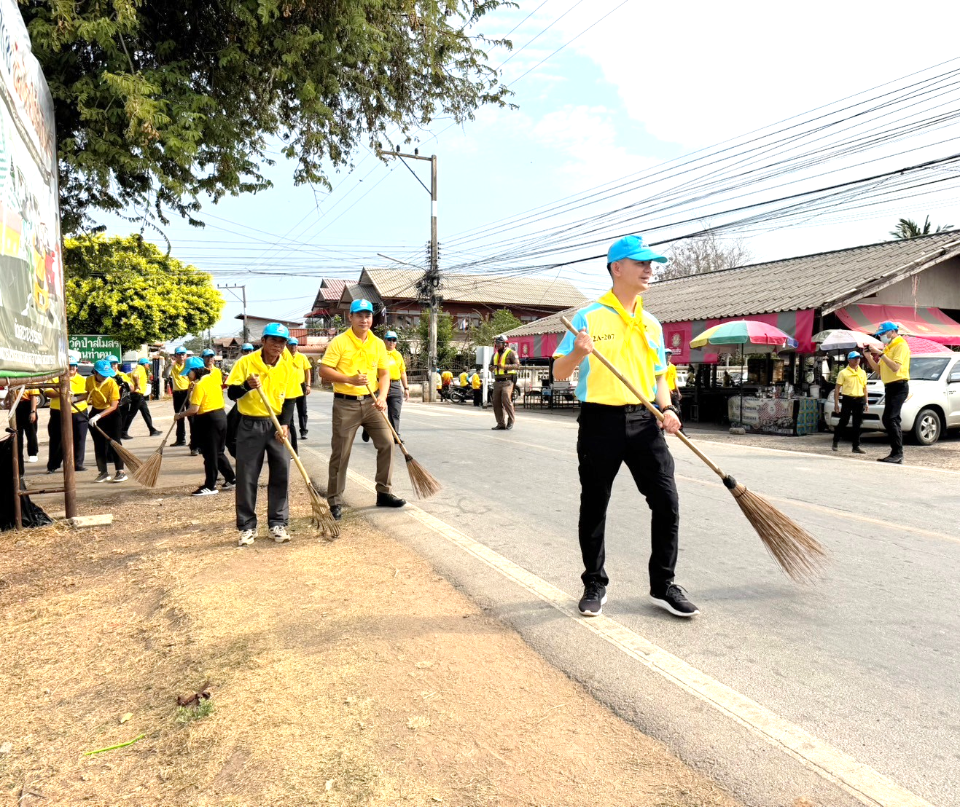
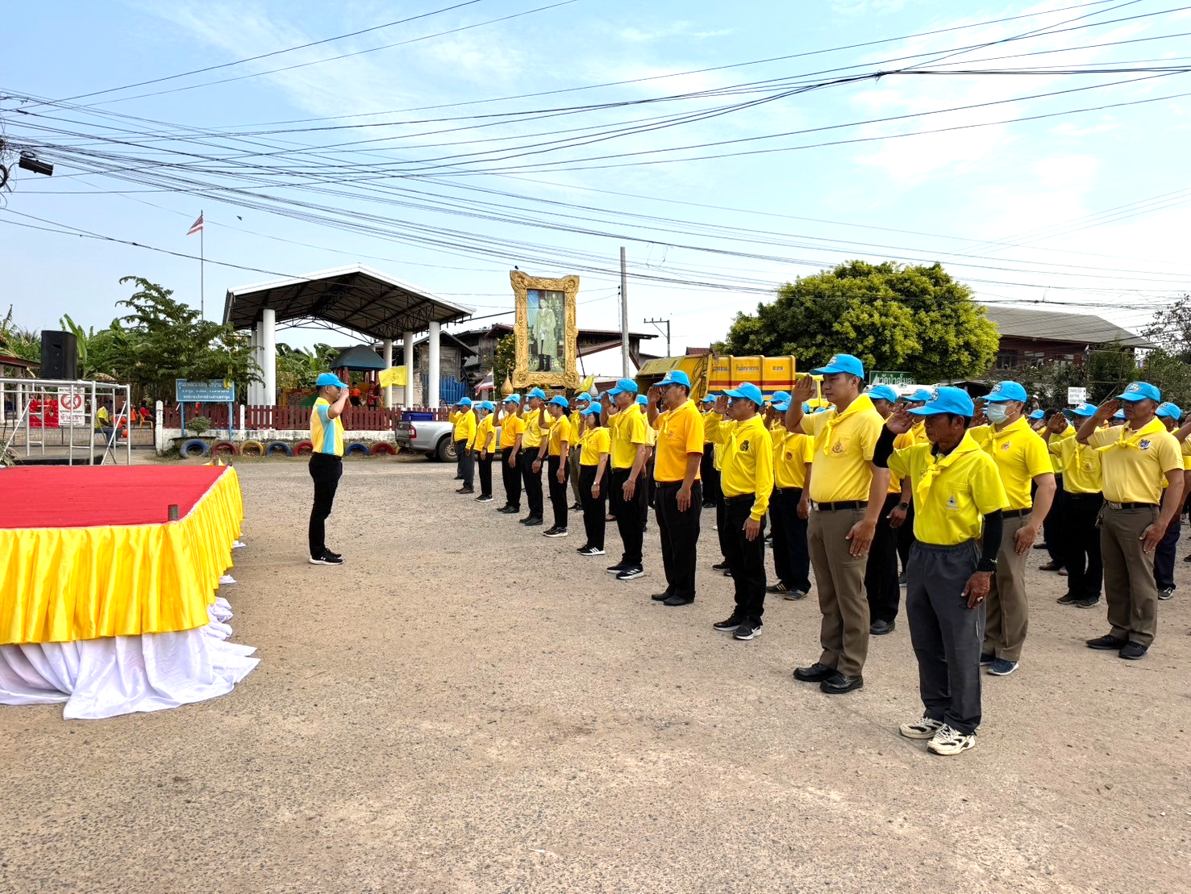
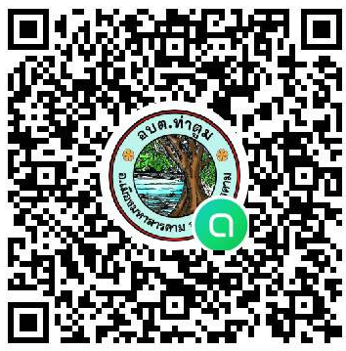



องค์การบริหารส่วนตำบลท่าตูม
องค์การบริหารส่วนตำบลท่าตูม
นายสมเดช ประทุมไชย
นายกองค์การบริหารส่วนตำบลท่าตูม
ฉบับที่
11/2568
กิจกรรมจิตอาสาพัฒนาปรังปรุงภูมิทัศน์ไหล่ทางบ้านหมี่ท่าตูม
19 กุมภาพันธ์ 2568
ด้วยองค์การบริหารส่วนตำบลท่าตูม ได้ดำเนินการโครงการจิตอาสา อำเภอเมืองมหาสารคาม ในวันที่ 19 กุมภาพันธุ์ 2568 โดยมี นายเศรษฐา เณรสุวรรณ นายอำเภอเมืองมหาสารคาม นำส่วนราชการ หน่วยงาน องค์กรปกครองส่วนท้องถิ่น กำนัน ผู้ใหญ่บ้าน ดำเนินการจิตอาสาพัฒนาปรังปรุงภูมิทัศน์ไหล่ทางบ้านหมี่ท่าตูม
งานประชาสัมพันธ์ อบต.ท่าตูม
www.thatum-mkm.go.th
043-750856
043-750857

